Slide 1
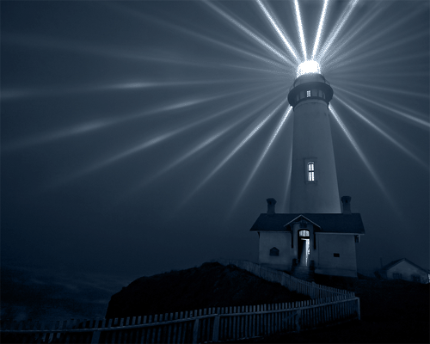







FAROS
CURIOSOS
automático...

Slide 2
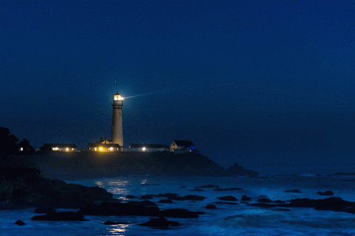

Un faro es una torre de señalización luminosa situada en el litoral marítimo, como referencia y aviso costero para navegantes. Están coronados por una lámpara potente que sirve como guía.
El término español proviene del griego antiguo (pharos), haciendo referencia a la torre de señales de la isla de Faro, en Egipto.
Notes:
2

Slide 3
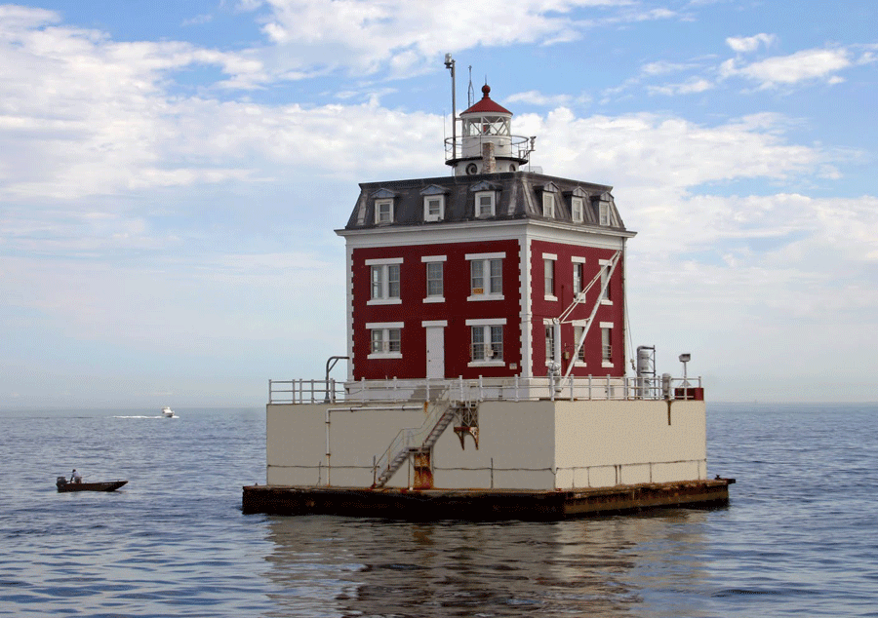
Faro New London Ledge en la desembocadura del río Tamesis,

Slide 4
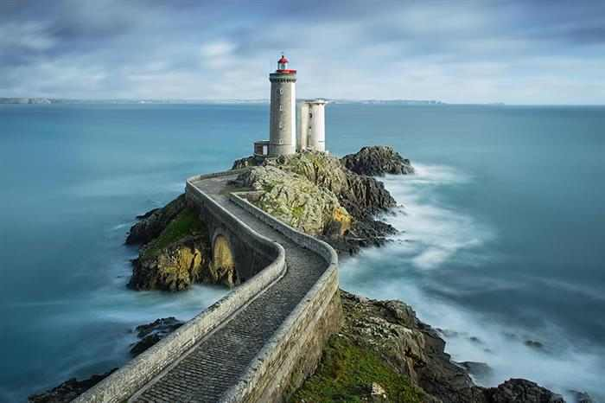
Phare du Petit Minou, Brest, Francia

Slide 5
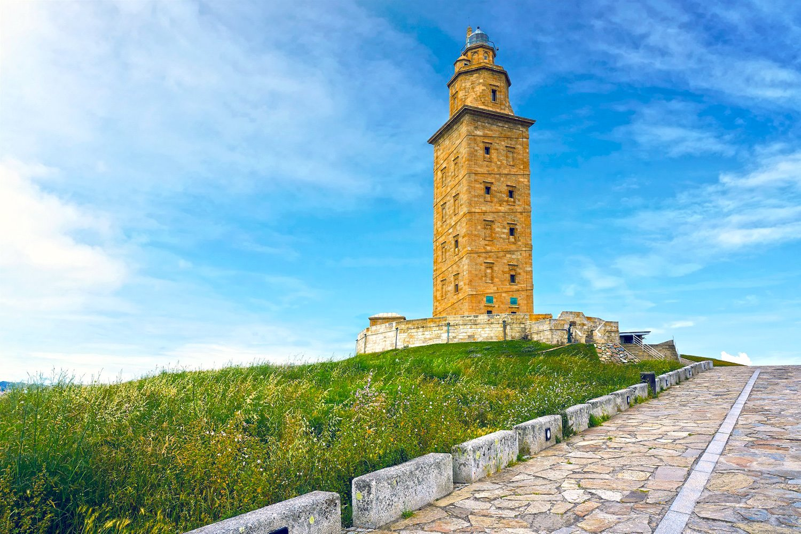
Torre de Hércules, La Coruña

Slide 6
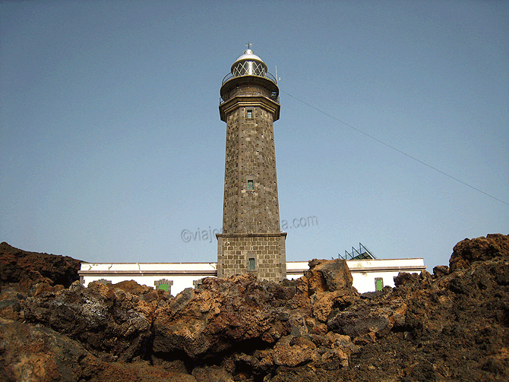
El Faro de Orchilla, en
El Hierro CANARIAS

Slide 7
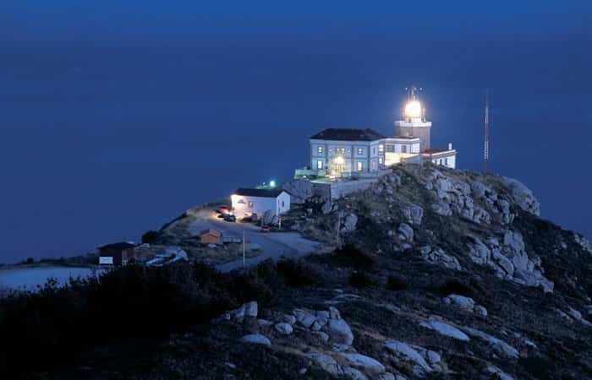
Cabo de Finisterre en A Coruña

Slide 8
En la antigüedad, los faros eran hogueras que se encendían en la cima de montañas o acantilados para indicarles la ubicación del puerto a los barcos. Con el tiempo, las personas se dieron cuenta de que era posible construir una estructura que proteja la hoguera de las fuerzas de la naturaleza, y fue así como nacieron los faros que conocemos hoy en día.
Notes:
8

Slide 9
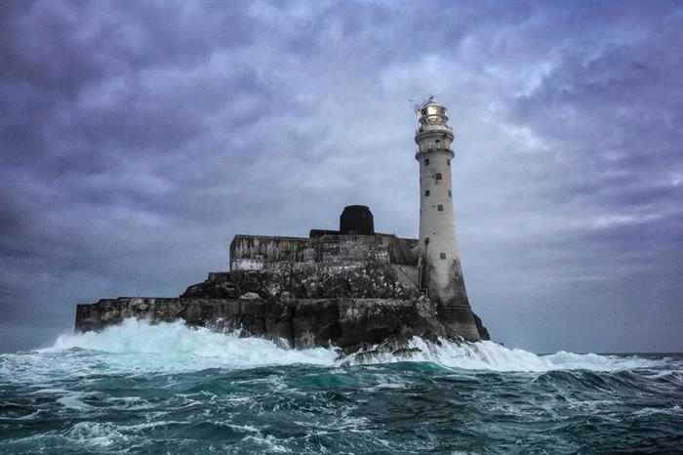
Faro de la piedra Fastnet, Irlanda

Slide 10
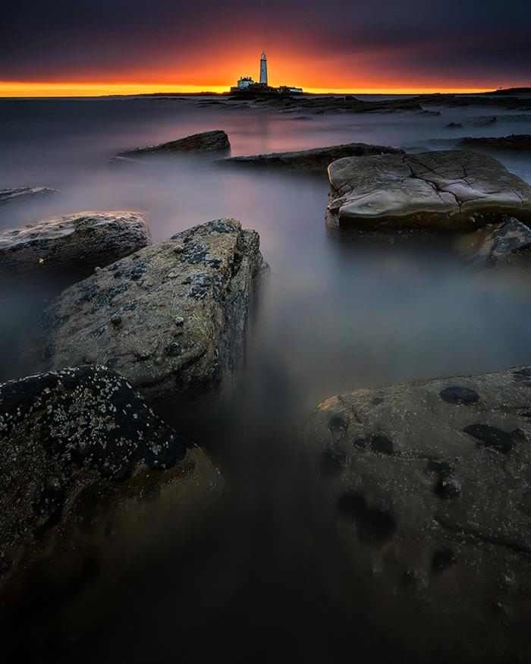
Faro Santa Maria, Isla Bait, Reino Unido

Slide 11
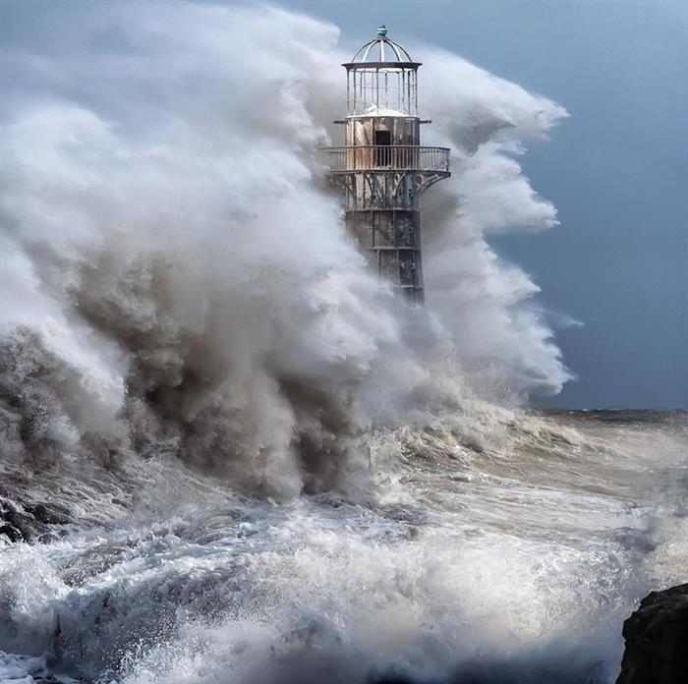
Faro Cast-Iron, Whiteford, Reino Unido

Slide 12
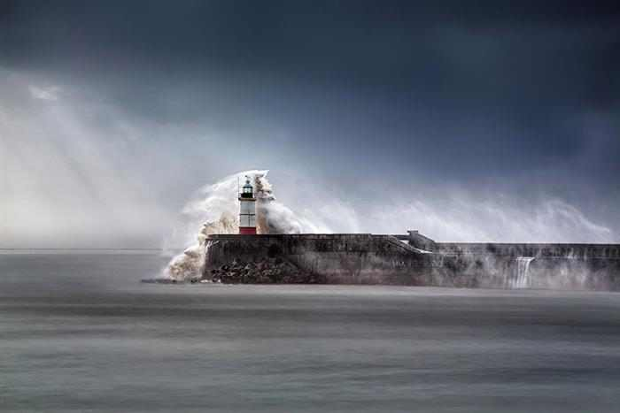
Faro Newhaven Breakwater, Sussex Oriental, Inglaterra

Slide 13
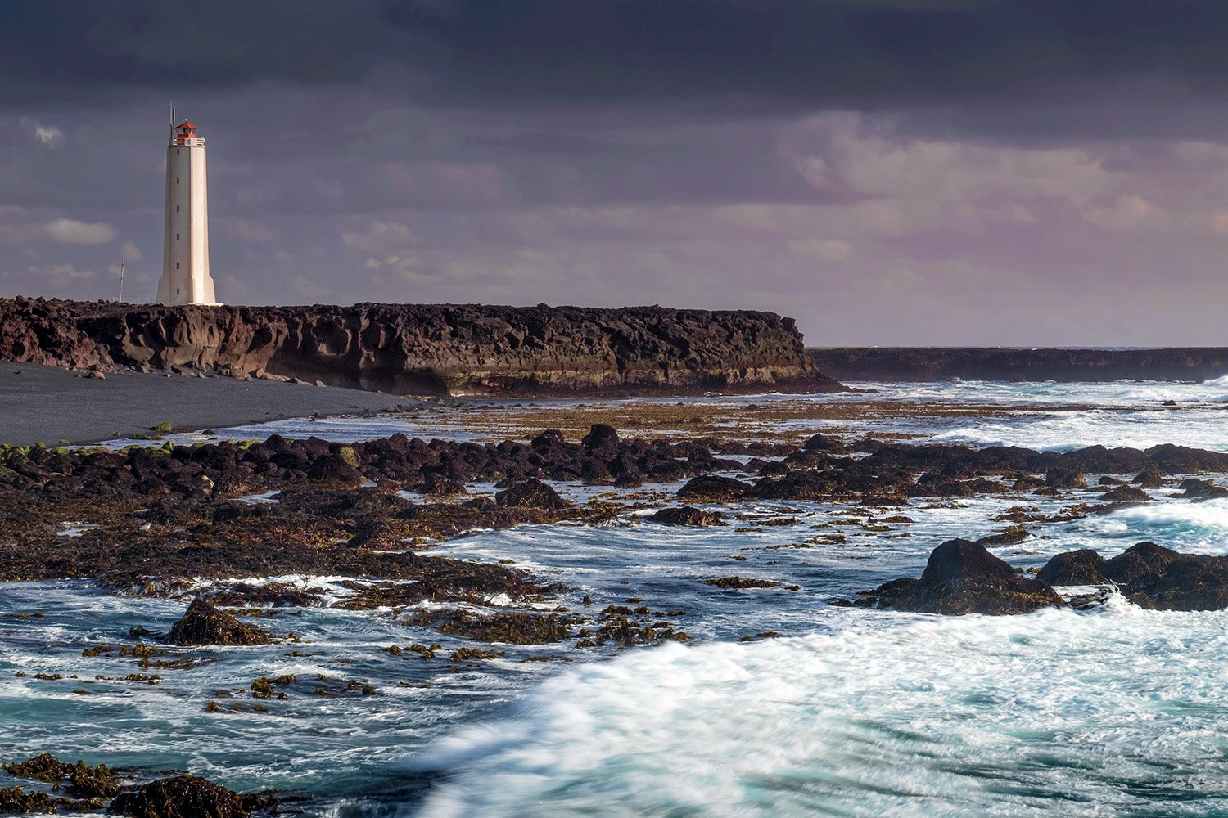
Faro De Snæfellsjökull, Península De Snaefellsnes (Islandia)

Slide 14
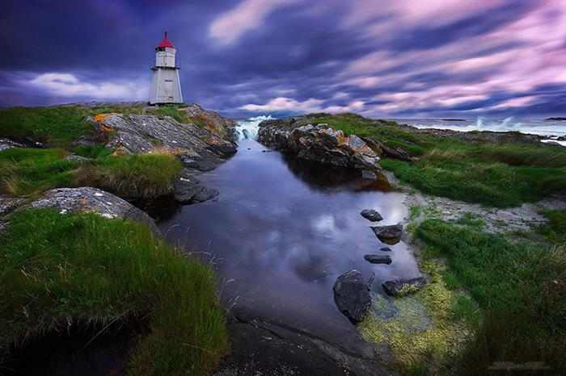
Faro Molnes, Noruega

Slide 15
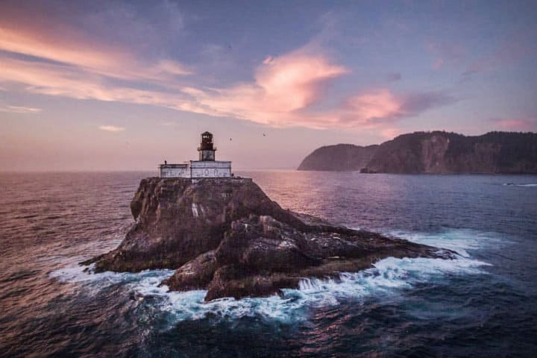
Rutas de los faros en Oregón

Slide 16
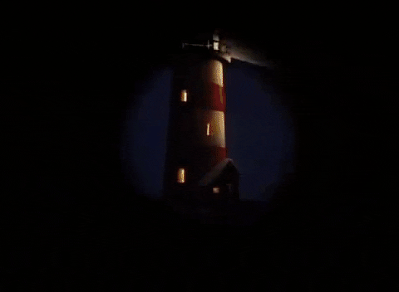
faros de Oregón

Slide 17
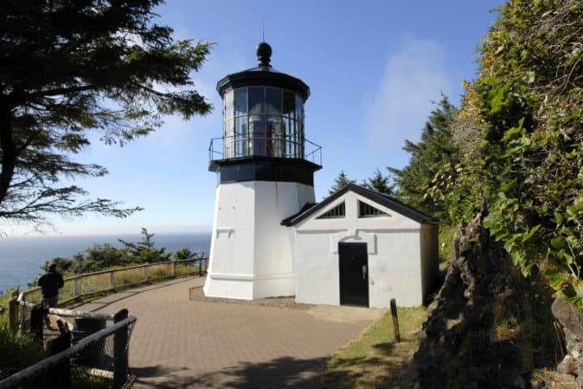
faros de Oregón

Slide 18
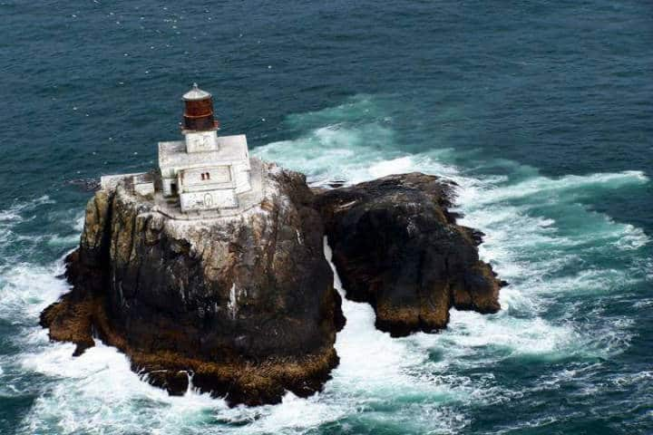
faros de Oregón

Slide 19
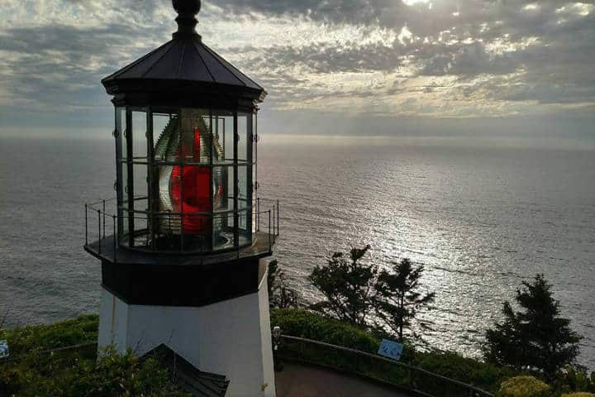
faros de Oregón

Slide 20
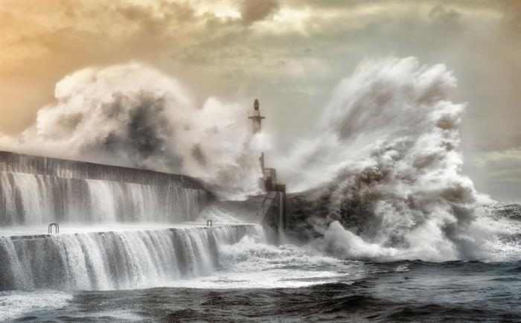
San Esteban De Pravia, España

Slide 21
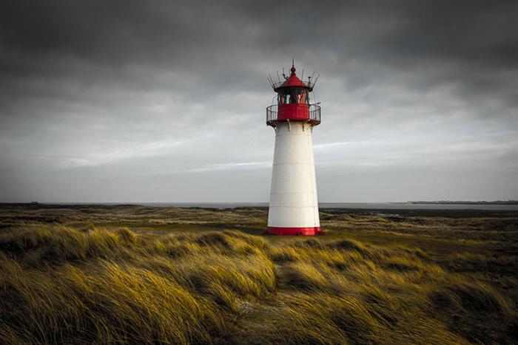
Schleswig-Holstein, Alemania

Slide 22
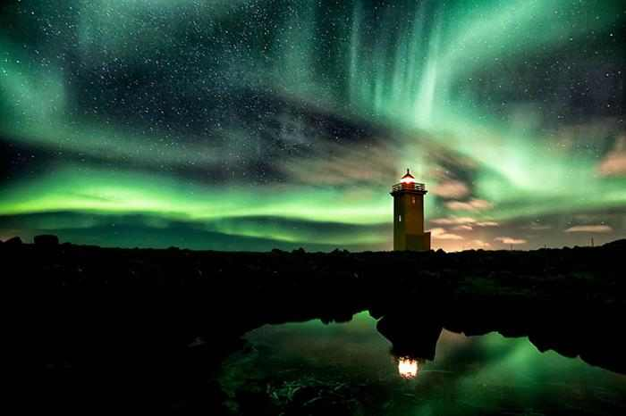
Faro Stafnes, Islandia

Slide 23
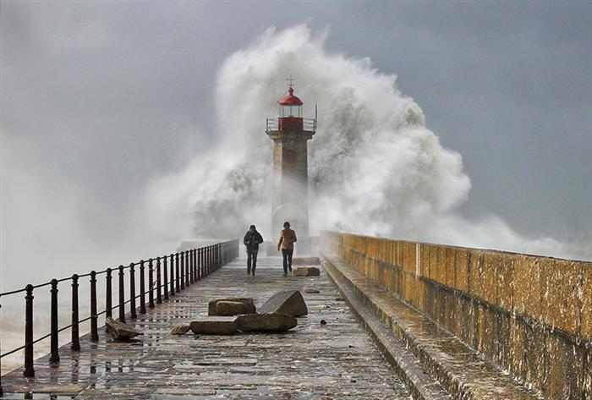
Porto, Portugal

Slide 24
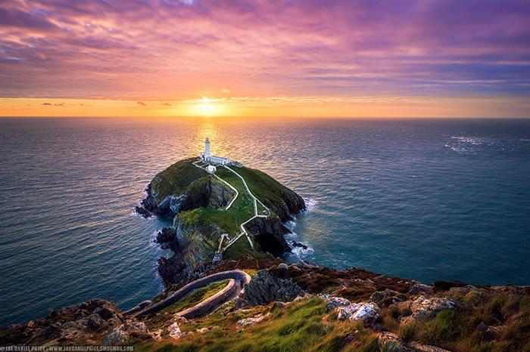
Holyhead, Anglesey, Gales

Slide 25
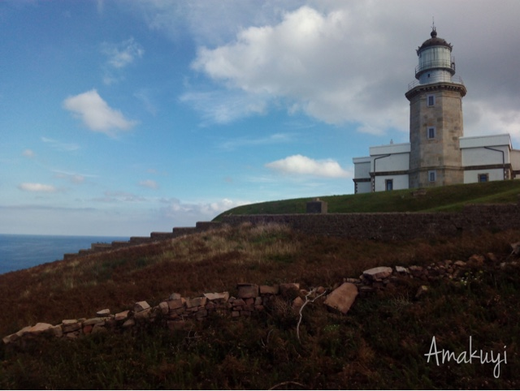
san juan de gaztelugatxe y faro de matxitxako

Slide 26
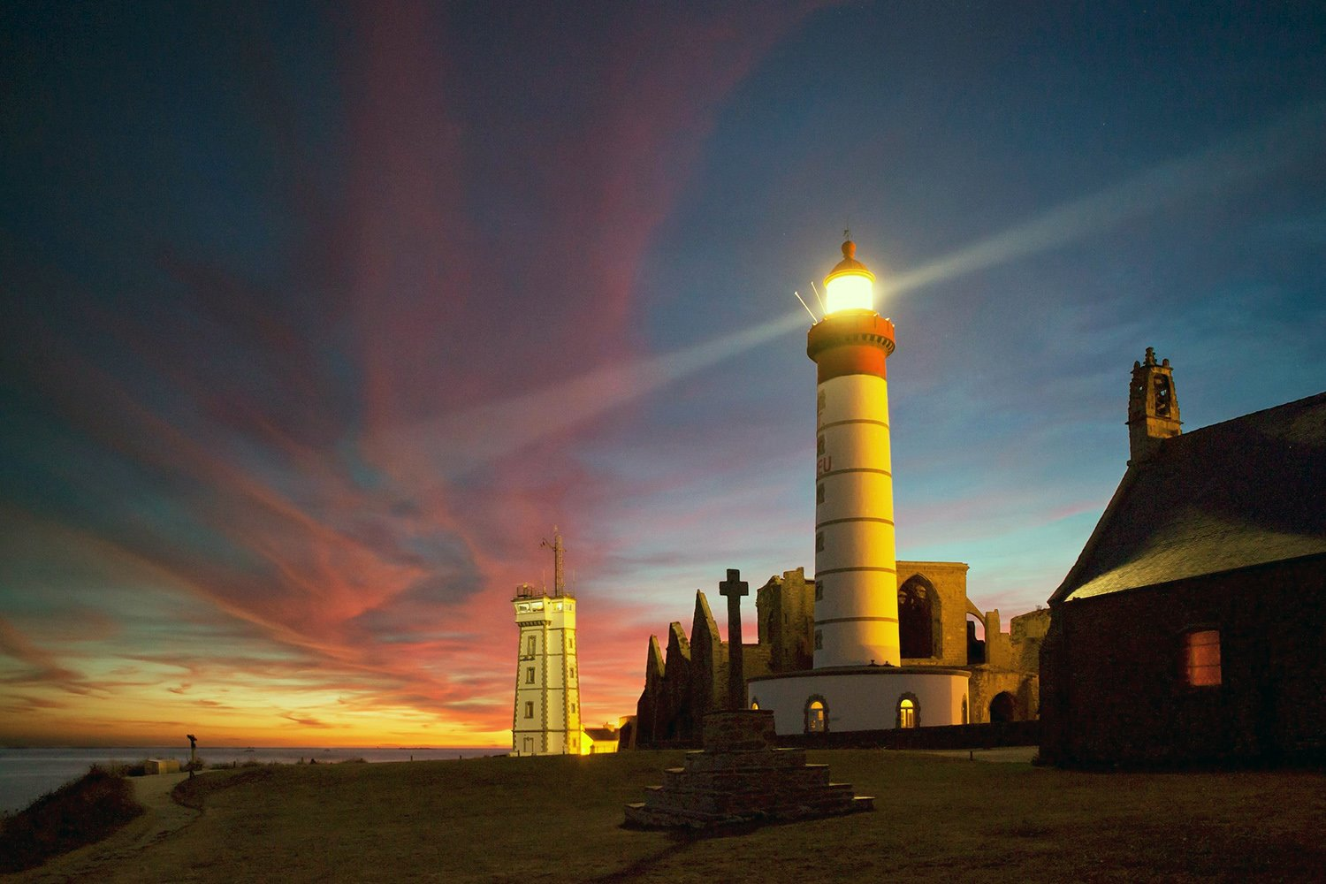
Abadia DE SAINT MATHIEU (FRANCIA)

Slide 27
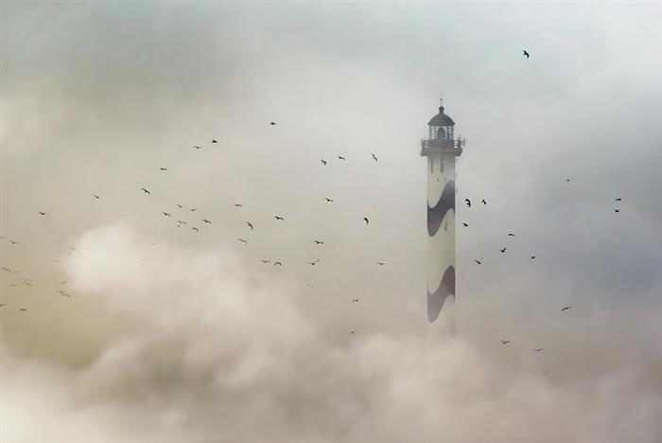
Faro Lange Nelle, Ostend, Bélgica

Slide 28
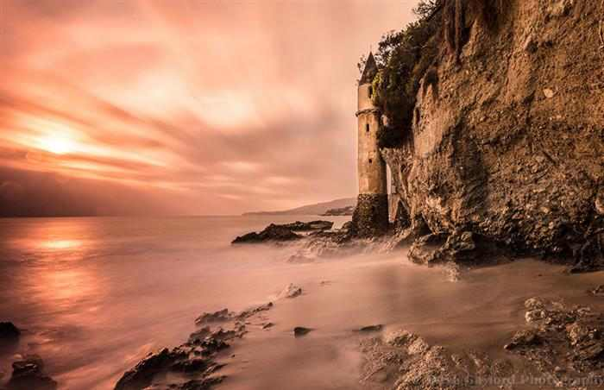
Faro de la Playa Victoria, California, Estados Unidos (Construído en 1926)

Slide 29
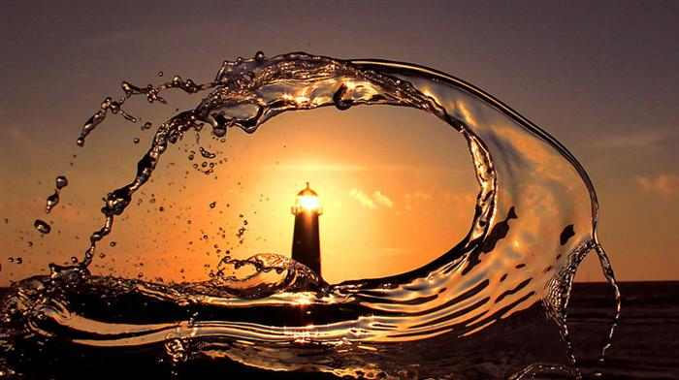
Faro de Talacre, Gales, Reino Unido

Slide 30
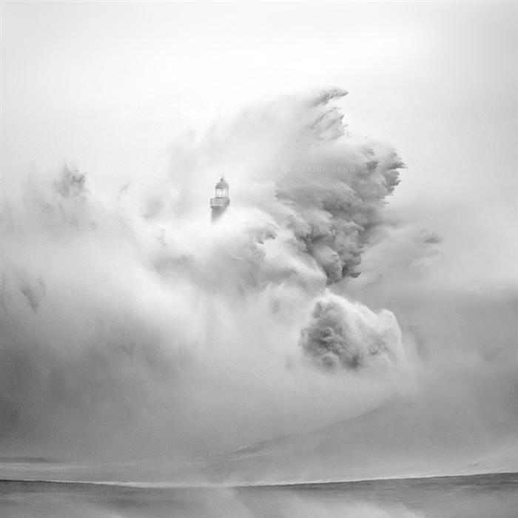
Santander, Cantabria, España

Slide 31
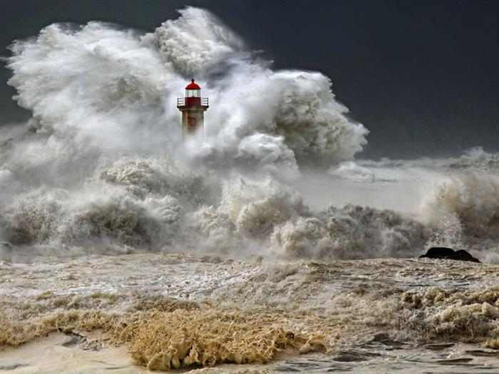

Slide 32
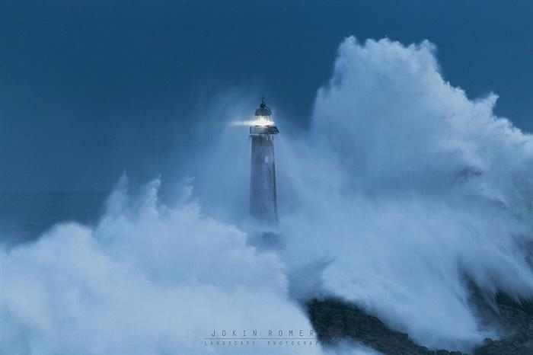

Slide 33
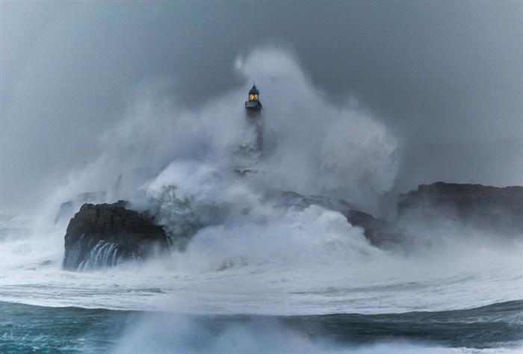

Slide 34
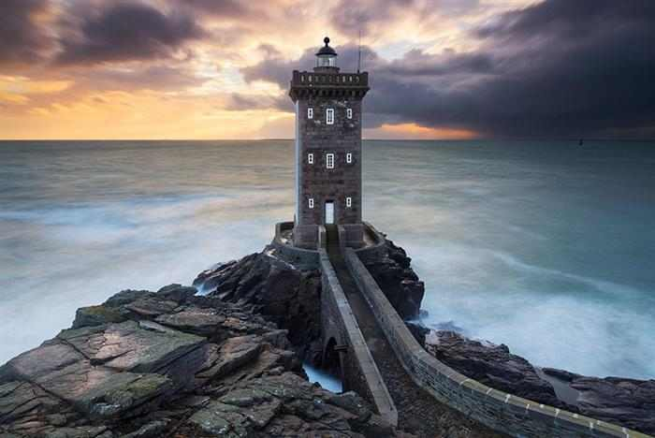
Faro Kermorvan, Bretagne, Francia

Slide 35
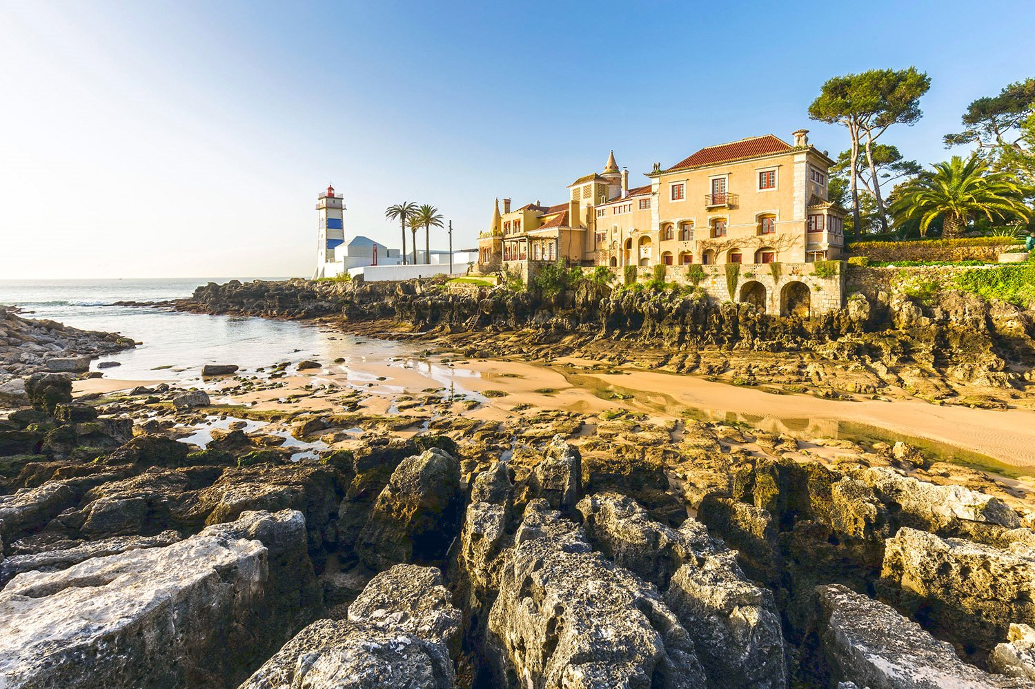
FARO Santa MARTA, CASCAIS (PORTUGAL)

Slide 36
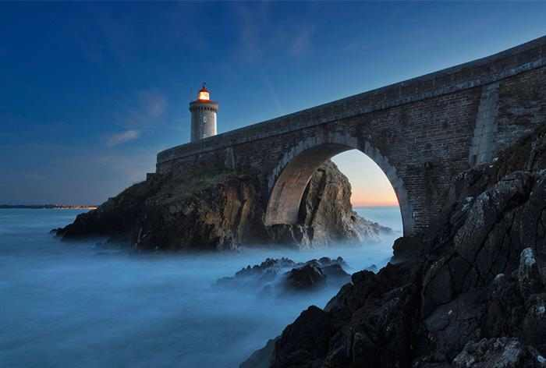

Slide 37
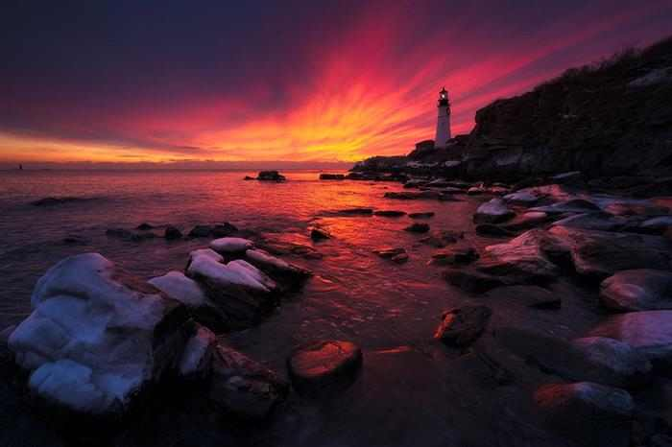
Faro de Portland, Maine, Estados Unidos

Slide 38
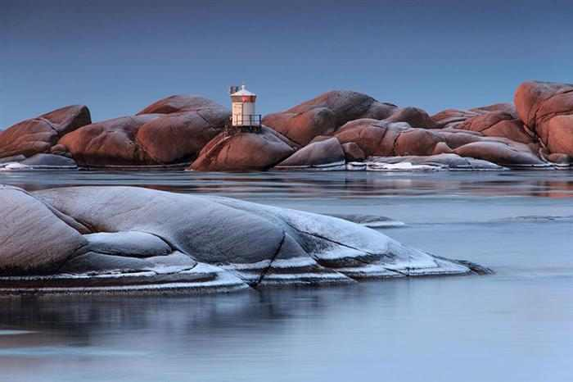
Stångholmen en Lysekil, Suecia

Slide 39
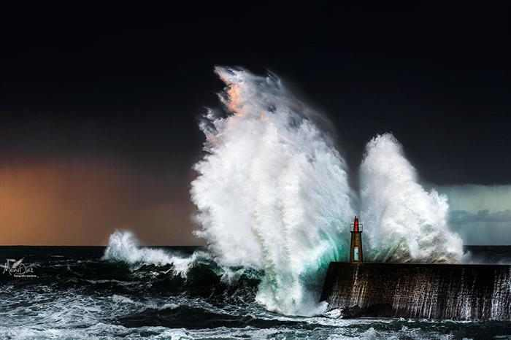
Viavelez, Asturias, España

Slide 40
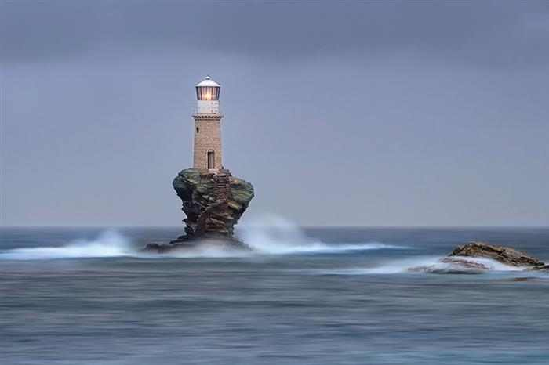
Isla Andros, Grecia

Slide 41
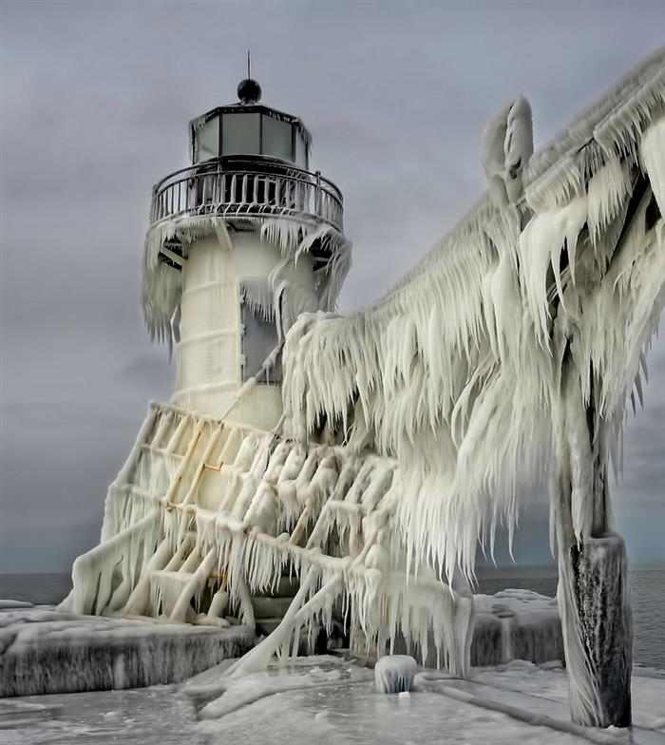
Faro St. Joseph North Pier, Michigan, Estados Unidos

Slide 42
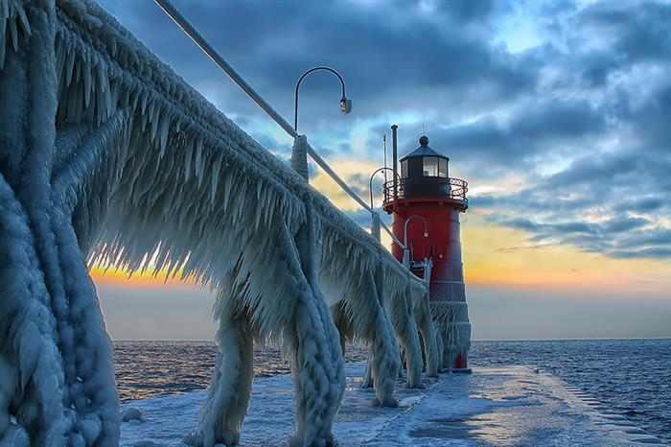

Slide 43
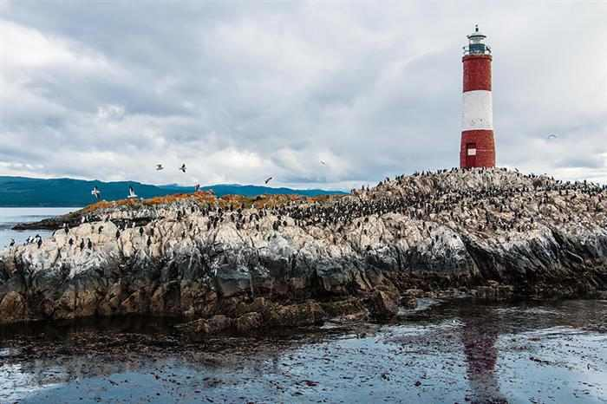
Faro del canal de Beagle, Argentina/Chile

Slide 44


UN FUERTE
ABRAZO,
QUE TENGAS
UN BUEN DIA
Hoy es miércoles, 14 de julio de 2021
Ahora mismo son las 11:23 horas.

Slide 45









¿Te ha gustado?
Puedes ver más entrando
Aquí
Además puedes recibir powerpoints en tu correo electrónico suscribiéndote aquí:
Esta presentación powerpoint ha sido creada y compartida única y exclusivamente para mispps.com

